Slide 1

Modul 6
Inklusives Storytelling: Verschiedene Stimmen im digitalen Raum stärken
Entwickelt von EUCEN
www.includememedia.eu
* Hinweis zur Abfallvermeidung: Drucken Sie dieses Dokument in Graustufen oder Schwarz-Weiß statt in Farbe. Drucken Sie beidseitig (Duplex). Wenn möglich, drucken Sie mehrere Folien oder Seiten auf eine Seite.

Slide 2




02
04
Seite 5
Seite 11
Thema 2
Die Kraft der digitalen Erzählung: Stereotypen hinterfragen und Gleichberechtigung fördern
Thema 4
Kulturelle Bewahrung im digitalen Zeitalter: Schutz des Kulturerbes und der Stimmen indigener Völker
Modul 6: Inklusives Storytelling: Verstärke verschiedene Stimmen im digitalen Raum
INHALT
01
03
Seite 4
Seite 9
Thema 1
Repräsentation in digitalen Medien: Die europäische Landschaft der Vielfalt und Inklusion
Thema 3
Digitales Storytelling für sozialen Wandel: Europäische Initiativen und Fallstudien

Slide 3
Lernziele
Thema 1: Darstellung in digitalen Medien: Die europäische Landschaft der Vielfalt und Inklusion
Analysieren Sie den aktuellen Stand von Vielfalt, Gerechtigkeit und Inklusion in den europäischen digitalen Medien.
Identifizieren Sie Lücken und Verzerrungen in der Darstellung in den Medien und deren Auswirkungen auf marginalisierte Gemeinschaften.
Thema 2: Die Kraft des digitalen Erzählens: Stereotypen hinterfragen und Gerechtigkeit fördern
Untersuchen Sie, wie digitales Storytelling Stereotypen aufbrechen und gesellschaftliche Wahrnehmungen neu gestalten kann.
Verstehen Sie die Auswirkungen der Darstellung in den Medien auf soziale Gerechtigkeit und Gleichberechtigung.
Thema 3: Digitales Storytelling für sozialen Wandel: Europäische Initiativen und Fallstudien
Bewerten Sie die Wirksamkeit von Initiativen zum digitalen Storytelling bei der Förderung des sozialen Bewusstseins und des gesellschaftlichen Engagements.
Erkunden Sie die Rolle des partizipativen Storytelling bei der Stärkung marginalisierter Gemeinschaften.
Thema 4: Kulturerhalt im digitalen Zeitalter: Schutz des Kulturerbes und der Stimmen indigener Völker
Erkläre die Rolle digitaler Medien bei der Dokumentation und Bewahrung des kulturellen Erbes.
Bewerte die ethischen Fragen beim kulturellen Storytelling und bei der Darstellung indigener Gemeinschaften.

Slide 4

Thema 1
Repräsentation in digitalen Medien: Die europäische Landschaft der Vielfalt und Inklusion

Slide 5

Analysiere die Vielfalt in europäischen digitalen Medien nach ethnischer Zugehörigkeit, Geschlecht, Behinderung und LGBTQ+-Identität.
Schwerpunktbereich 1
Die Darstellung in den Medien beeinflusst direkt die öffentliche Wahrnehmung und prägt die Einstellung gegenüber verschiedenen Gemeinschaften.
In Europa sind die Bemühungen um mehr Vielfalt in den digitalen Medien nach wie vor uneinheitlich. Einige Bereiche machen Fortschritte, andere hinken hinterher.
Studien zeigen: Ethnische Minderheiten, Frauen und Menschen mit Behinderungen treten in Führungspositionen und Inhalten der Medien selten auf.
Stand der Vertretung

Slide 6
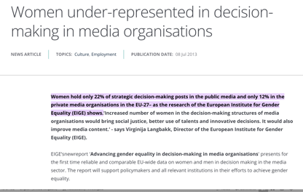

Unterrepräsentation in Führungspositionen der Medien
Europäische Daten zeigen, dass Männer Entscheidungspositionen nach wie vor überwiegend besetzen und diese Gruppen homogen bleiben:
Das Europäische Institut für Gleichstellungsfragen zeigt: Menschen, die sich als Frauen identifizieren, besetzen nur 22 % der strategischen Führungspositionen in öffentlichen Medien und nur 12 % in privaten Medien. Sie stellen aber fast die Hälfte der Beschäftigten in der Medienbranche.
Eine aktuelle Studie des Reuters Institute for Journalism Research untersuchte die Zusammensetzung der Redaktionsvorstände der wichtigsten Online- und Printmedien. Sie zeigt, dass keines der großen Medienunternehmen in Deutschland und Großbritannien eine nicht-weiße Person als Chefredakteur:in beschäftigt.
Klicken Sie hier, um die Informationen anzuzeigen.
Klicken Sie hier, um die Informationen anzuzeigen.

Slide 7
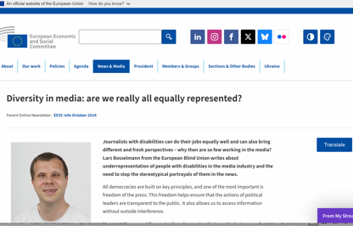

Unterrepräsentation in Führungspositionen der Medienbranche
Aktuelle Zahlen zeigen, dass Menschen mit Behinderungen in den Belegschaften von Zeitungen, Radiosendern und Fernsehsendern unterrepräsentiert sind.
Ein Bericht von Ascend Leadership aus dem Jahr 2017 zeigt: Asiatische Fachkräfte sind in großen Unternehmen im Silicon Valley fast genauso stark vertreten wie weiße Fachkräfte. Weiße Mitarbeitende bekleiden jedoch mit einer um etwa 154 % höheren Wahrscheinlichkeit Führungspositionen.
Klicken Sie hier, um die Informationen anzuzeigen.
Klicken Sie hier, um zu lesen.

Slide 8
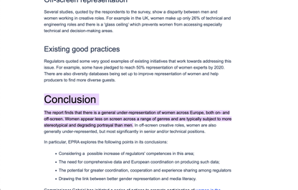
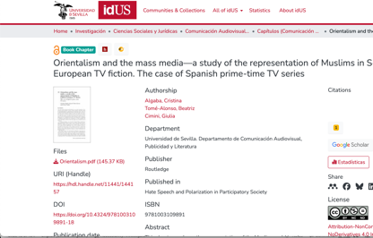
Darstellung auf dem Bildschirm
Die Besetzung und Charakterisierung auf dem Bildschirm führt weiterhin zur Ausgrenzung oder Stereotypisierung marginalisierter Gruppen:
Ein Bericht der Europäischen Plattform der Regulierungsbehörden zeigt: Menschen, die sich als Frauen identifizieren, treten in allen Genres seltener auf. In Primetime-Sendungen sind sie weniger vertreten und erscheinen oft in Klischees oder herabwürdigenden Rollen.
Eine Inhaltsanalyse spanischer Fernsehproduktionen (INE, 2010) zeigt: Figuren mit Migrationshintergrund hatten nur 7,8 % der Rollen, obwohl Menschen mit Migrationshintergrund 12,2 % der Bevölkerung ausmachen. Diese Figuren sind nicht nur seltener vertreten, sondern erscheinen auch in einem schlechteren Licht als einheimische Figuren.
Klicken Sie hier, um die Darstellung anzuzeigen.
Klicken Sie hier, um die Informationen anzuzeigen.

Slide 9
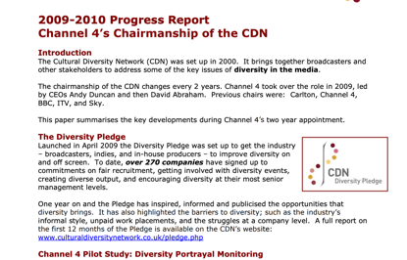
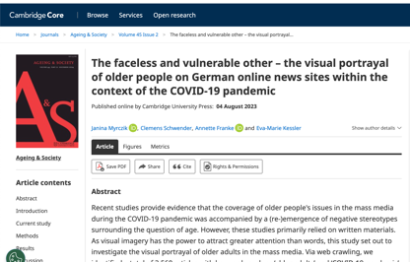
Darstellung im Fernsehen
Im Vereinigten Königreich leben 20 % der Bevölkerung mit einer Behinderung, doch weniger als 1 % von ihnen erscheinen im britischen Fernsehen (CDN-Fortschrittsbericht 2009–10).
Jüngste Studien belegen: Die Berichterstattung über Themen, die ältere Menschen betreffen, brachte während der COVID-19-Pandemie erneut negative Alters-Stereotypen hervor.
Zum Lesen hier klicken
Klicken Sie hier, um die Darstellung anzuzeigen.

Slide 10

Ermitteln Sie systemische Verzerrungen, wirtschaftliche Zwänge und algorithmische Einflüsse auf die Repräsentation.
Die digitale Medienbranche steht vor strukturellen und systemischen Hürden, die die Repräsentation in den Medien mindern. Dazu zählen voreingenommene Einstellungsverfahren, wirtschaftliche Zwänge und algorithmische Verzerrungen bei der Verbreitung von Inhalten. Dieser Abschnitt zeigt, wie digitale Plattformen dominante Erzählungen stärken und zugleich die Sichtbarkeit marginalisierter Kreativer begrenzen.
Schwerpunktbereich 2
Hindernisse für die
Inklusion

Slide 11
Was steht der Vielfalt in den Medien im Weg?
Wie wir gesehen haben, ist die Repräsentation in der europäischen Medienlandschaft nach wie vor begrenzt und ungleichmäßig. Doch was sind die Ursachen für diesen anhaltenden Mangel an Vielfalt?
In der heutigen digitalen Medienwelt sorgen feste Hürden für dieses Problem. Dazu zählen diskriminierende Einstellungsverfahren, chronische Unterfinanzierung und undurchsichtige Algorithmen. Sie bestimmen, wer Führungspositionen erhält, wer über Ressourcen verfügt und wessen Stimme laut wird. Diese Hürden begrenzen den Zugang zu Kreativität und verstärken dominante Erzählungen. Sie drängen Frauen, ethnische Minderheiten, Menschen mit Behinderungen und andere schutzbedürftige Gruppen systematisch an den Rand.
In diesem Abschnitt untersuchen wir die wichtigsten Hürden, die eine faire Darstellung in den europäischen Medien weiterhin behindern.

Slide 12

Voreingenommene Einstellungsverfahren
Trotz gegenteiliger Versprechen stellen viele Medien- und Technologieunternehmen weiterhin Mitarbeiter auf eine Weise ein, die unterrepräsentierte Gruppen benachteiligt:
Eine Umfrage unter 14.000 Fachkräften aus der Tech-Branche zeigt: 65 % der 4.000 in Europa arbeitenden Personalvermittler gaben zu, dass unbewusste oder bewusste Vorurteile ihre Einstellungsentscheidungen beeinflussen. Das zeigt, dass diskriminierende Praktiken bei der Personalauswahl auch unter den Verantwortlichen für den Aufbau von Teams fortbestehen.
Umfrage
Klicken Sie hier, um die Ergebnisse anzuzeigen.

Slide 13
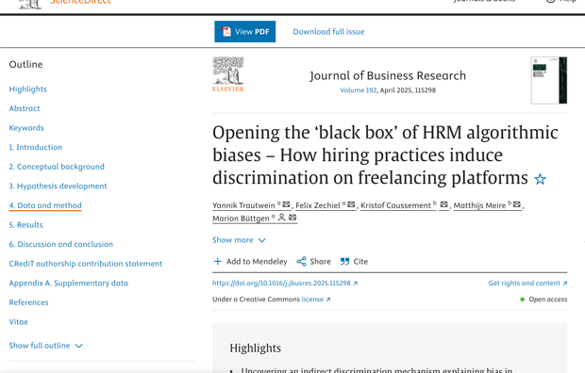
Voreingenommene Einstellungsverfahren
Freelancer-Marktplätze nutzen immer öfter KI-gesteuerte Matching-Systeme. Diese Systeme verfestigen die in ihren Trainingsdaten und Algorithmen steckenden Vorurteile und Ungleichheiten. Eine große Studie mit über 44.000 Profilen zeigt: Das System empfahl Menschen, die sich als weiblich, schwarz oder asiatisch bezeichneten, sowie jüngere Bewerberinnen und Bewerber deutlich seltener.
Studie
Klicken Sie hier, um die Studie anzuzeigen.

Slide 14
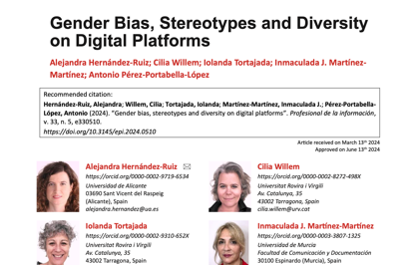

Algorithmische und plattformspezifische Vorurteile
Digitale Plattformen galten früher als offene Räume für alle. Heute verstärken sie oft bestehende Ungleichheiten durch versteckte Algorithmen und ungleiche Moderation:
Studien mit spanischen Jugendlichen zeigen: Plattformen wie Twitch und Discord bevorzugen Inhalte von cisgeschlechtlichen, weißen, heterosexuellen Männern. Dadurch verstärken sich Geschlechterstereotypen, und nicht konforme Identitäten geraten ins Abseits.
Studien zum Thema „algorithmisches Misogynoir“ zeigen, dass Moderationssysteme die Stimmen schwarzer Frauen unverhältnismäßig stark unterdrücken. Sie entfernen oder herabstufen die Beiträge dieser Frauen. Grund dafür sind tief verwurzelte Vorurteile im Code und in den Richtlinien.
Zum Herunterladen hier klicken
Klicken Sie hier, um zu lesen.

Slide 15

Inklusive Darstellung in den Medien
Um voreingenommenen Medienorganisationen entgegenzuwirken, setzen Produktionsfirmen und Kreative Strategien um, um die Repräsentation sowohl auf struktureller als auch auf inhaltlicher Ebene zu verbessern.
Dazu gehören Initiativen wie eine inklusive Personalpolitik, Sensibilisierungsschulungen, Inhaltsrichtlinien und Führungskräfteprogramme, die Vielfalt beim Storytelling fördern.
Schwerpunktbereich 3
Von der Industrie getragene
Strategien

Slide 16
Von der Absicht zur Tat: Strategien für inklusive Medien
Systemische Vorurteile bei Einstellung und Verteilung behindern den Einstieg und Aufstieg marginalisierter Kreativer. Sie prägen auch die Erzählungen, die unsere Kulturlandschaft durchdringen.
Diese Verzerrungen schränken die Vielfalt der Perspektiven ein, verstärken Stereotypen und stellen das Streben nach echter sozialer Inklusion infrage.
Mehrere Medienunternehmen handeln nun. Sie ersetzen leere Versprechen durch konkrete Schritte. Diese Schritte sollen die Vielfalt erhöhen.
Dazu gehören gezielte Personalrekrutierung, obligatorische Schulungen zu Vorurteilen, redaktionelle Vorgaben und Fördermittel zur Talentförderung. Diese Maßnahmen sollen die Führungsstrukturen, das Storytelling und die Einbindung des Publikums diverser machen.

Slide 17

Untersuchung von EU-Vorschriften, Unternehmensinitiativen und Maßnahmen von Medienaufsichtsbehörden
Die Europäische Union und Branchenverbände ergreifen Maßnahmen, um eine größere Inklusivität in den Medien zu gewährleisten. Dazu zählen politische Strategien, Vorschriften, Fördermöglichkeiten, Compliance-Maßnahmen und Initiativen zur öffentlichen Rechenschaftspflicht.
Sie schaffen eine Mischung aus EU-weiten Regeln, Förderprogrammen und Mechanismen zur Rechenschaftspflicht, um mehr Inklusion und Vielfalt in den europäischen Medien zu fördern. Diese Initiativen zielen darauf, strukturelle Barrieren abzubauen und eine repräsentativere Medienlandschaft zu schaffen.
Schwerpunktbereich 4
Politische und regulatorische Rahmenbedingungen

Slide 18

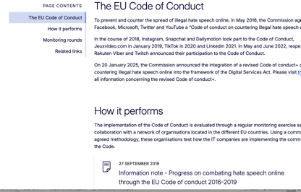
Politische und rechtliche Rahmenbedingungen der EU
Leitfaden zu den Menschenrechten für Internetnutzer – 2014
Es beschreibt die Grundprinzipien zum Schutz der Menschenrechte aller Internetnutzer*innen, wie sie die Europäische Menschenrechtskonvention garantiert.
Verhaltenskodex – 2016
Der Kodex will Hassrede im Internet verhindern und bekämpfen. Ein Netzwerk von in der EU ansässigen Organisationen prüft regelmäßig, ob IT-Unternehmen die Regeln einhalten.
Klicken Sie hier, um es zu lesen.
Klicken Sie hier, um es anzuzeigen.

Slide 19
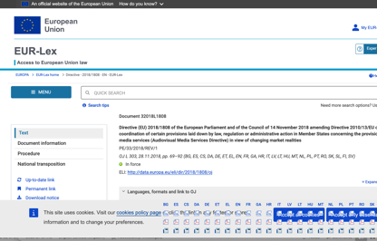

Politische und regulatorische Rahmenbedingungen der EU
Richtlinie über audiovisuelle Mediendienste (AVMD-Richtlinie) – 2018
Sie legt EU-weite Regeln für audiovisuelle Medien fest. Stellen Sie sicher, dass Ihre Dienste keine Aufstachelung zum Hass wegen Rasse, Geschlecht, Religion, Nationalität oder anderen geschützten Merkmalen enthalten. Machen Sie Mediendienste außerdem für Menschen mit Behinderungen besser zugänglich.
Gesetz über digitale Dienste (DSA) – 2022
Der DSA verpflichtet Online-Plattformen, systemische Risiken wie die Verbreitung illegaler Inhalte und von Desinformation zu verringern. Er verlangt von ihnen mehr Transparenz und Rechenschaft.
Klicken Sie hier, um die Informationen anzuzeigen.
Klicken Sie hier, um es anzuzeigen.

Slide 20
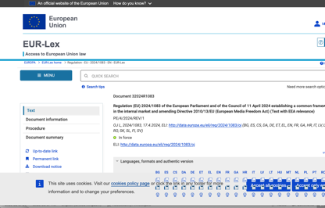
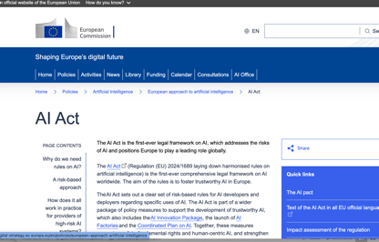
Politische und regulatorische Rahmenbedingungen der EU
Europäisches Gesetz zur Medienfreiheit (EMFA) – 2024
Das EMFA ist eine wichtige Verordnung. Sie stärkt die Vielfalt und Unabhängigkeit der Medien in der ganzen EU.
Gesetz über künstliche Intelligenz (KI) – 2024
Es fördert die verantwortungsvolle Entwicklung und Nutzung von KI-Technologien. Es enthält Maßnahmen, um die Risiken von KI für Grundrechte, Sicherheit und öffentliche Gesundheit zu verringern. KI spielt eine immer größere Rolle bei der Moderation von Online-Inhalten. Das Gesetz verhindert, dass KI unbeabsichtigt schädliches Online-Verhalten fördert.
Klicken Sie hier, um die Informationen anzuzeigen.
Klicken Sie hier, um es anzuzeigen.

Slide 21
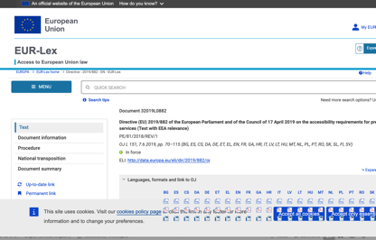
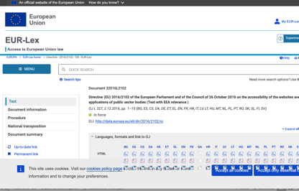
Politische und rechtliche Rahmenbedingungen der EU
Europäisches Gesetz zur Barrierefreiheit (EAA) – 2025
Das EAA schreibt vor, dass öffentliche Medieninhalte für Menschen mit Behinderungen barrierefrei sein müssen. Dazu gehören Anforderungen an Untertitel, Audiodeskriptionen und barrierefreie Benutzeroberflächen, um sicherzustellen, dass Mediendienste für alle Nutzer*innen inklusiv sind.
EU-Richtlinie zur Barrierefreiheit im Internet – 2025
Stellt sicher, dass Websites und mobile Anwendungen des öffentlichen Sektors für Nutzerinnen und Nutzer, vor allem für Menschen mit Behinderungen, leichter zugänglich sind.
Zum Anzeigen hier klicken
Klicken Sie hier, um es anzuzeigen.

Slide 22
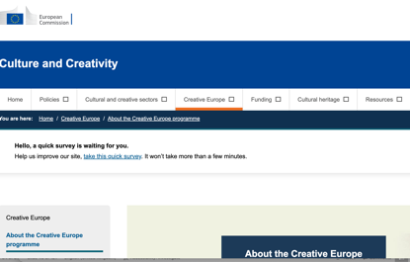
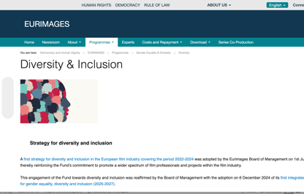
Förder- und Anreizmechanismen
Programm „Kreatives Europa – MEDIA“ (2021–2027)
Im Rahmen des Programms „Kreatives Europa – MEDIA“ hat die Kommission damit begonnen, das Geschlechtergleichgewicht und die Vielfalt in den Medien und im audiovisuellen Sektor zu verbessern. Sie arbeitet mit Interessengruppen zusammen, führt Sensibilisierungsmaßnahmen durch, sammelt Daten und baut Netzwerke auf.
EURIMAGES-Strategie für Vielfalt und Inklusion (2022–2024)
Eurimages, der Kulturförderfonds des Europarats, hat eine Strategie für Vielfalt und Inklusion (2022–2024) verabschiedet. Damit will der Fonds ein breiteres Spektrum an Filmschaffenden und Projekten in der Filmindustrie fördern.
Klicken Sie hier, um die Informationen anzuzeigen.
Klicken Sie hier, um es anzuzeigen.

Slide 23
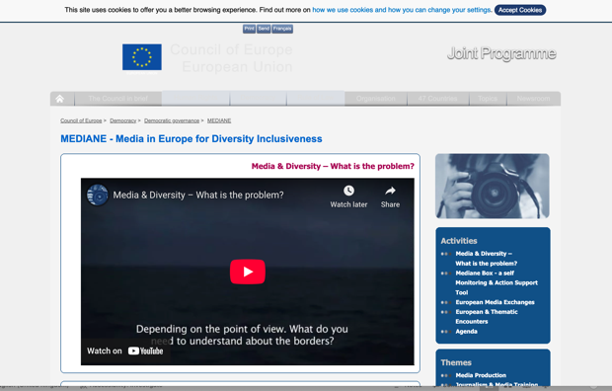
Finanzierungs- und Anreizmechanismen
MEDIANE: Medien in Europa für Vielfalt und Inklusion (2013–2014)
Es ist ein gemeinsames Programm der Europäischen Union, ihres Programms „Grundrechte und Unionsbürgerschaft“ und des Europarats. Es fördert vielfältige, inklusive und interkulturelle Ansätze bei der Gestaltung und Produktion von Medieninhalten.
Klicken Sie hier, um die Informationen anzuzeigen.

Slide 24
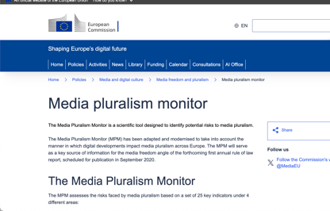
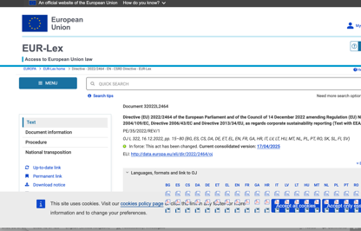
Maßnahmen zur Einhaltung der Vorschriften und zur Rechenschaftspflicht
Media Pluralism Monitor (MPM)
Der Medienpluralismus-Monitor ist ein Forschungsinstrument. Er bewertet Risiken für den Medienpluralismus in den EU-Mitgliedstaaten. Er analysiert verschiedene Faktoren. Dazu gehören Marktkonzentration, politische Unabhängigkeit und soziale Inklusion. Er liefert Daten als Grundlage für politische Entscheidungen.
Berichtspflichten zu Vielfalt, Gerechtigkeit und Inklusion (DEI)
Die EU-Richtlinie zur Nachhaltigkeitsberichterstattung von Unternehmen (CSRD) enthält klare Pflichten zur Berichterstattung über Vielfalt, Gerechtigkeit und Inklusion. Unternehmen mit mehr als 100 Beschäftigten müssen wichtige DEI-Kennzahlen veröffentlichen.
Klicken Sie hier, um die Informationen anzuzeigen.
Klicken Sie hier, um es anzuzeigen.

Slide 25

Thema 2
Die Kraft der digitalen Erzählung: Stereotypen hinterfragen und Gleichberechtigung fördern

Slide 26

Macht und Verantwortung
Geschichten formen die Sicht der Menschen und können Vorurteile stärken oder hinterfragen.
Überprüfe Informationen, bevor du sie weitergibst. Bewerte Inhalte beim Konsum kritisch.
Fehlinformationen können schädliche Vorurteile verstärken, wenn sie ungeprüft bleiben.
Schwerpunktbereich 1
Erzählungen sind wichtig

Slide 27
Die zweischneidige Kraft des digitalen Storytelling
Digitales Storytelling ist ein starkes Werkzeug. Es prägt öffentliche Erzählungen und beeinflusst, wie Gemeinschaften soziale Themen, Identitäten und einander sehen. Geschichten können Menschen näherbringen, Mitgefühl wecken und Wandel voranbringen. Beruhen sie jedoch auf Falschinformationen oder Stereotypen, richten sie leicht Schaden an, verstärken Vorurteile und vertiefen Gräben. Ungekontrollierte Falschinformationen verzerren nicht nur die Wahrheit – sie können:
Fremdenfeindlichkeit und Rassismus schüren: besonders in Geschichten über Migranten, Geflüchtete oder Minderheiten.
Sie untergraben die Solidarität und das Verständnis zwischen den europäischen Gemeinschaften.
Sie stützen schädliche Machtverhältnisse, weil sie marginalisierte Stimmen zum Schweigen bringen oder falsch darstellen.

Slide 28

Gewährleistung der Wahrhaftigkeit im digitalen Storytelling
Schwerpunktbereich 2
Da wir wissen, wie digitales Storytelling die öffentliche Meinung beeinflusst und Erzählungen formt, stellen wir sicher, dass die Informationen wahr sind.
Überprüfen Sie die Informationen.

Slide 29
01
  Prüfen Sie vor dem Vertrauen in eine Information, woher sie stammt.
  Prüfen Sie die Transparenz: Fordern Sie klare Angaben zu Identität, Auftrag und Finanzierung der Quelle.
  Seien Sie vorsichtig bei Identitätsbetrug. Akteure, die Desinformation verbreiten, erstellen oft geklonte Websites – sogenannte „Doppelgänger-Operationen“ –, die echte Nachrichtenportale imitieren, um falsche Behauptungen zu verbreiten.
  Achten Sie auf die Webdomain. Ungewöhnliche Domain-Endungen wie „.ltd“, „.online“ oder „.xyz“ können auf gefälschte oder irreführende Quellen hindeuten.
Überprüfen Sie die Glaubwürdigkeit der Quelle.
1
2
3

Slide 30
02
  Glaubwürdigkeit zeigt sich über die Zeit. Achten Sie auf Konsistenz und Transparenz:
  Recherchieren Sie die Geschichte des Mediums. Hat es in der Vergangenheit korrekt berichtet? Veröffentlicht es Korrekturen, wenn Fehler auftreten? Zuverlässige Medien veröffentlichen routinemäßig Korrekturen, wenn Fehler auftreten, und legen ihre redaktionellen Richtlinien und Finanzierungsquellen offen dar.
  Prüfen Sie die Verbindungen des Mediums. Bestehen Verbindungen zu politischen oder kommerziellen Interessen, die die Inhalte beeinflussen könnten? Sehen Sie sich den Abschnitt „Über uns“ oder die Richtlinien an. Informieren Sie sich über die Autor*innen, Redakteur*innen und weiteren Mitwirkenden.
  Seriöse Medien zeigen ihre redaktionellen Regeln, ihre Geldquellen und die Namen der Mitarbeitenden. Finden Sie diese Angaben nicht, seien Sie vorsichtig.
1
Prüfen Sie die Erfolgsbilanz der Quelle.
2
3

Slide 31
  Verlassen Sie sich niemals auf eine einzige Quelle – die Bestätigung durch unabhängige Stimmen ist unerlässlich:
  Triangulieren: Suchen Sie immer nach mindestens zwei oder drei verschiedenen Quellen, die dieselben Informationen bestätigen.
  Verlassen Sie sich auf seriöse Belege: Dazu gehören etablierte Nachrichtenorganisationen, von Fachkolleg*innen begutachtete wissenschaftliche Studien und offizielle Regierungsdaten.
  Achten Sie auf Manipulation. Desinformationskampagnen greifen oft einzelne Fakten auf oder mischen Wahrheit mit Unwahrheit, um überzeugende, aber irreführende Geschichten zu erzeugen.
  Nutzen Sie Primärquellen: offizielle Datensätze, begutachtete Studien oder direkte Interviews. Verlassen Sie sich nicht auf Zusammenfassungen Dritter, die den Kontext verzerren oder auslassen können.
03
1
Überprüfen Sie Informationen mit mehreren seriösen Quellen.
2
3
4

Slide 32
  Fehlinformationen leben von starken emotionalen Reaktionen:
  Halten Sie inne und denken Sie nach. Ruft der Inhalt Wut, Angst oder moralische Empörung hervor? Teilen Sie ihn nicht sofort. Falsche Darstellungen nutzen oft Emotionen aus.
  Beurteilen Sie die Sprache. Suchen Sie nach Übertreibungen oder aufrührerischer Rhetorik. Prüfen Sie, ob der Text unvoreingenommen ist. Fragen Sie sich, ob eine bestimmte Gruppe ohne Beweise beschuldigt wird.
  Vermeiden Sie Clickbait. Sensationsschreiende Schlagzeilen opfern oft Nuancen und Genauigkeit zugunsten des Schockeffekts. Die UNESCO warnt davor, dass Influencer häufig Popularität über Genauigkeit stellen. Dadurch überspringen zwei Drittel von ihnen grundlegende Faktenprüfungen und verstärken sensationelle Behauptungen.
  Bevorzugen Sie kontextreiche Berichterstattung. Guter Journalismus erklärt komplexe Zusammenhänge, zeigt verschiedene Standpunkte und vermeidet Schwarz-Weiß-Darstellungen.
04
1
Achten Sie auf emotionale Manipulation und Sensationsgier
2
3
4

Slide 33
05
1
  Nutze digitale Werkzeuge, um Inhalte in Sekunden zu prüfen:
Nutzen Sie die umgekehrte Bild- und Videosuche mit Tools wie „Google Reverse Image“ oder „InVid“. Verfolgen Sie damit Fotos und Videos bis zur ursprünglichen Quelle. So erkennen Sie wiederverwendete oder manipulierte Medien.
Nutze Faktenprüf-Websites wie Snopes, FactCheck.org und PolitiFact. Diese Seiten prüfen regelmäßig virale Falschinformationen und entlarven sie.
Verfolgen Sie Desinformationstrends auf EUvsDisinfo und ähnlichen Plattformen. Diese Seiten zeigen koordinierte Kampagnen und geben Beispiele für aktuelle Taktiken.
Nutzen Sie Browser-Erweiterungen. Einige Tools warnen Sie vor unseriösen Websites oder liefern Ihnen beim Surfen Kontextinformationen in Echtzeit.
Nutzen Sie Medien- und Faktenprüfungstools.
2
3
4

Slide 34

Gewährleistung einer verantwortungsvollen Nutzung
Digitales Storytelling soll immer ethisch sein. So verbreiten Sie korrekte und respektvolle Darstellungen von marginalisierten Menschen. Holen Sie eine informierte Einwilligung ein. Vermeiden Sie Sensationsmache. Stellen Sie Erzählungen in den Vordergrund, die aus der Gemeinschaft selbst kommen.
Berücksichtigen Sie die Intersektionalität. Intersektionalität zeigt, wie Merkmale wie ethnische Zugehörigkeit, Geschlecht, Behinderung und Einkommen zusammenwirken und die Erfahrungen eines Menschen prägen. Hervorheben Sie diese Vielfalt und reduzieren Sie Menschen nicht auf nur ein Merkmal.
Schwerpunktbereich 3
Ethisches Geschichtenerzählen

Slide 35
  Digitales Storytelling muss mehr tun, als nur Fakten zu zeigen. Es muss ethische Regeln achten, die Würde und Selbstbestimmung benachteiligter Menschen schützen. Zeige die Wahrheit und behandle alle mit Respekt. Hol dir eine freiwillige Einwilligung. Vermeide Sensationslust. Stelle Geschichten aus der Gemeinschaft in den Mittelpunkt. Nutze eine Perspektive, die die Vielfalt der Lebenswirklichkeit anerkennt. Diese Regeln machen digitale Geschichten zu starken Werkzeugen für Selbstbestimmung, Gerechtigkeit und Teilhabe. Betrachten Sie auf den nächsten Folien die 8 Prinzipien des Storytelling.
9 Prinzipien
für das Storytelling

Slide 36
01 Keinen Schaden anrichten
Ethisches Storytelling beginnt mit einer einfachen, aber grundlegenden Verpflichtung: Schützen Sie die Menschen in Ihren Geschichten. Die Sicherheit, Würde und das emotionale Wohlbefinden der Beteiligten müssen stets Vorrang vor jeglichen Advocacy-Zielen oder medialen Zielen haben. Dies erfordert kontinuierliche Reflexion – vor, während und nach dem Storytelling-Prozess.
Wägen Sie ab, ob die Veröffentlichung einer Geschichte jemanden emotionalem Stress, gesellschaftlicher Ablehnung, rechtlichen Risiken oder weiterer Marginalisierung aussetzen könnte.
Fragen Sie sich: Wenn dies meine Geschichte wäre, würde ich mich sicher fühlen? Führen Sie regelmäßig Empathie-Checks durch, vor allem vor der Veröffentlichung. Passen Sie den Prozess bei Bedarf an, um Schaden zu verhindern.
Im Zweifelsfall stellen Sie die Menschlichkeit der Mitwirkenden über die Neugier des Publikums. Nutzen Sie Geschichtenerzählen als Mittel der Fürsorge, nicht nur der Kommunikation.

Slide 37
02 Die Wahrheit statt Schlagzeilen
In einer Welt, die von Algorithmen und viralen Inhalten bestimmt wird, ist es verlockend, Geschichten so zu gestalten, dass sie maximale Wirkung erzielen. Ethisches Storytelling widersteht jedoch der Sensationslust. Es erzählt die Wahrheit – auch wenn diese unauffällig, komplex oder schwer zu erklären ist.
Stellen Sie Genauigkeit durch strenge Faktenprüfung und Kontext sicher. Manipulieren Sie keine Bilder oder Worte, um Not übertrieben darzustellen oder Mitleid zu wecken. Vermeiden Sie Clickbait oder übertrieben dramatische Sprache, die die gelebte Realität der Beteiligten verzerrt.
Respektieren Sie die Intelligenz Ihres Publikums und die Würde der Menschen in Ihren Geschichten. Zeigen Sie Geschichten so, wie sie sind – nicht so, wie sie sich online verkaufen würden.

Slide 38
03 Transparenz und Rechenschaftspflicht
Machen Sie Ihre Identität, Ihre Ziele und Ihre Vorgehensweise deutlich. Teilen Sie Ihrem Publikum mit, wer Sie sind, in welcher Beziehung Sie zu der Geschichte stehen und wie sie entstanden ist. Geben Sie zu, was Sie wissen – und was Sie nicht wissen.
Erklären Sie redaktionelle Entscheidungen. Legen Sie Finanzierungen oder Partnerschaften offen. Beschreiben Sie, wie Sie Mitwirkende ausgewählt haben. Korrigieren Sie Fehler offen und sofort, wenn sie auftreten.
Stehen Sie zu Ihrer Arbeit. Ethisch handelnde Geschichtenerzähler*innen sind nicht nur für das verantwortlich, was sie schaffen – sondern auch dafür, wie es verstanden, geteilt und in Erinnerung behalten wird.

Slide 39
04 Die Würde respektieren
Die Mitwirkenden sind keine Figuren – sie sind Menschen mit Handlungsfähigkeit, einer Geschichte und einer Stimme. Ethisches Storytelling behandelt sie als Partner*innen, nicht als Requisiten. Lade sie ein, die Geschichte mitzugestalten. Respektiere ihre Wünsche. Verwende eine Sprache und Bildsprache, die ihre volle Menschlichkeit bekräftigt.
Vermeiden Sie Erzählungen, die auf Mitleid oder einer Retterrolle beruhen. Konzentrieren Sie sich stattdessen auf Stärke, Widerstandsfähigkeit und gelebte Erfahrungen. Lassen Sie die Menschen mit ihrer eigenen Stimme, in ihrer eigenen Sprache und zu ihren eigenen Bedingungen sprechen.
Denken Sie daran: Sie sind Gast in der Geschichte einer anderen Person. Hören Sie demütig zu. Stellen Sie die Dinge mit Sorgfalt dar.

Slide 40
05 Kulturelle Sensibilität
Kultur ist keine Kulisse – sie prägt, wie Menschen sich selbst sehen und wie sich ihre Geschichten entfalten. Ethisches Geschichtenerzählen würdigt dies, indem es aus dem kulturellen Kontext der Mitwirkenden lernt und diesen respektiert.
Vermeiden Sie Stereotypen, kulturelle Aneignung und übermäßige Verallgemeinerungen. Gemeinschaften sind vielfältig. Nehmen Sie sich Zeit, lokale Dynamiken, Bräuche und Geschichten zu verstehen. Achten Sie auf moralische Normen, Kommunikationsstile und Machtstrukturen.
Bauen Sie vor der Sammlung von Inhalten Beziehungen auf und konsultieren Sie lokale Stimmen. Legen Sie Entwürfe zur Rückmeldung vor. Kulturelle Sensibilität trägt dazu bei, dass Geschichten mit Respekt und ohne Vereinfachung erzählt werden.

Slide 41
06 Wir alle sind vielschichtig und intersektional
Keine einzelne Identität definiert einen Menschen. Ethnische Zugehörigkeit, Geschlecht, Behinderung, soziale Schicht, Alter, Religion und andere Faktoren überschneiden sich und prägen die Lebenserfahrung. Ethisches Storytelling spiegelt diese Komplexität wider, anstatt Menschen auf Rollen zu reduzieren, die nur ein einziges Thema betreffen.
Zeigen Sie die Protagonist*innen in ihrer ganzen Vielschichtigkeit: ihre Berufe, ihre Träume, ihre Familien, ihre Kämpfe und ihre Freuden. Eine von Armut betroffene Person kann gleichzeitig auch Lehrkraft, Elternteil oder eine führende Persönlichkeit in der Gemeinschaft sein. Fangen Sie die Vielfalt des wirklichen Lebens ein.
Erzähle intersektional. So wirkst du ehrlicher und stärker. Intersektionale Geschichten hinterfragen Stereotypen und zeigen dem Publikum die gemeinsame Menschlichkeit trotz aller Unterschiede.

Slide 42
07 Einverständniserklärung
Bei der Einwilligung geht es nicht nur darum, ein Formular zu unterschreiben – es geht um Kommunikation, Klarheit und Selbstbestimmung. Die Mitwirkenden sollten verstehen, wie ihre Geschichte verwendet wird, wo sie erscheint und wer sie sehen wird.
Geben Sie den Menschen Zeit zum Nachdenken, zum Stellen von Fragen und zum Setzen von Grenzen. Stellen Sie sicher, dass sie wissen, dass sie Nein sagen können – oder ihre Meinung später ändern können. Die Einwilligung sollte informiert, freiwillig und fortlaufend sein.
Respektieren Sie das Recht der Mitwirkenden, ihre eigenen Erzählungen zu gestalten. Eine Geschichte mag zwar zu Ihrem Projekt gehören, aber sie beginnt immer bei der Person, die sie erlebt hat.

Slide 43
08 Datenschutz und Vertraulichkeit
Schützen Sie die Identität einer Person. Das ist besonders wichtig in Berichten über Traumata, Marginalisierung oder Risiken. Liegt eine Einwilligung vor, wägen Sie trotzdem sorgfältig ab, welche Details Sie weitergeben.
Verwischen Sie bei Bedarf Namen, Gesichter oder Orte. Halten Sie Datenschutzgesetze wie die DSGVO ein. Legen Sie Fristen fest, wie lange personenbezogene Daten gespeichert oder veröffentlicht werden dürfen.
Bewahren Sie sensible Materialien sicher auf und vernichten Sie sie, sobald sie nicht mehr benötigt werden. Vertraulichkeit ist nicht nur eine gesetzliche Pflicht – sie ist ein Zeichen von Respekt und Fürsorge.

Slide 44
09 Fürsorge für die Geschichtenerzähler
Ethisches Geschichtenerzählen bedeutet auch, sich um die Menschen zu kümmern, die die Geschichten erzählen. Geschichtenerzähler*innen – vor allem diejenigen, die persönliche Erfahrungen teilen oder in sensiblen oder polarisierenden Bereichen arbeiten – können emotionaler Belastung, Hassreden oder Online-Belästigung ausgesetzt sein. Stellen Sie ihr Wohlbefinden, ihre Sicherheit und ihre psychische Gesundheit während des gesamten Erzählprozesses in den Vordergrund.
Seien Sie sich der emotionalen Belastung bewusst, die das Erzählen von Geschichten mit sich bringen kann – vor allem wenn es darum geht, Traumata erneut zu durchleben, sich mit der eigenen Identität auseinanderzusetzen oder den Mächtigen die Wahrheit zu sagen.
Schaffen Sie Raum für Reflexion, Erholung und emotionale Unterstützung. Stellen Sie vor der Veröffentlichung sicher, dass die Mitwirkenden die Risiken kennen, die mit der öffentlichen Veröffentlichung einer Geschichte verbunden sind, besonders im Internet. Bereiten Sie sie auf mögliche Gegenreaktionen vor und bieten Sie ihnen Hilfsmittel oder Ressourcen an, die ihnen helfen, auf verletzende Äußerungen zu reagieren oder diese zu verarbeiten.
Denken Sie daran: Dieser Grundsatz gilt auch für Sie.

Slide 45

Nutze Medien, um Gleichheit, Gerechtigkeit und Wandel zu fördern.
Das Erzählen von Geschichten ist ein wichtiges Werkzeug des Aktivismus. Es hilft unterrepräsentierten Gemeinschaften, auf Fragen der sozialen Gerechtigkeit aufmerksam zu machen und politischen Wandel für eine gesellschaftliche Transformation zu fördern. Digitale Medien ermöglichen es Basisaktivist*innen, ein globales Publikum zu erreichen.
Schwerpunktbereich 4
Storytelling als Mittel der Interessenvertretung

Slide 46
Digitales Storytelling für Aktivismus und Wandel
Wir haben gesehen, dass digitales Storytelling wahr und ethisch sein muss. Erkunden Sie jetzt sein Potenzial als starkes Werkzeug für Aktivismus.
Storytelling macht abstrakte Themen greifbar und verwandelt Daten in fesselnde, nachvollziehbare Geschichten, die emotional und intellektuell berühren. Digitale Plattformen geben Stimmen von unten eine Chance, traditionelle Gatekeeper zu umgehen, ein globales Publikum zu erreichen und die Erzählung zugunsten derer zu verändern, die oft ungehört bleiben. Kombinieren Sie persönliche Erfahrungsberichte mit soliden Beweisen und strategischer Öffentlichkeitsarbeit. So verändert Storytelling die öffentliche Meinung, beeinflusst die Politik und befähigt marginalisierte Gemeinschaften, ihre eigenen Geschichten zurückzugewinnen.
Schauen wir uns Kampagnen an, die zeigen, wie ethisches digitales Storytelling soziale Gerechtigkeit vorantreiben, Politik gestalten und inklusivere Gesellschaften fördern kann.

Slide 47

Thema 3
Digitales Storytelling für sozialen Wandel: Europäische Initiativen und Fallstudien

Slide 48

Fallstudien zu wirkungsvollen digitalen Kampagnen
Digitale Kampagnen können Diskriminierung bekämpfen, marginalisierten Gruppen eine Stimme geben und politische Veränderungen voranbringen. Zahlreiche Strategien führten bereits zu erfolgreichen Advocacy-Maßnahmen und zu mehr öffentlichem Engagement für Menschenrechtsfragen. Viele europäische Initiativen nutzen soziale Medien, Videoinhalte und interaktives Storytelling, um das Bewusstsein für drängende gesellschaftliche Probleme zu schärfen.
Schwerpunktbereich 1
Wirkungsvolle digitale Kampagnen

Slide 49
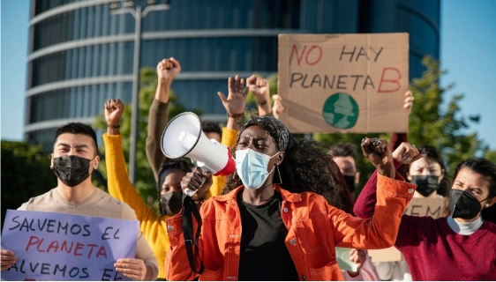
Mobilisierung von Bewegungen über digitale Plattformen
Soziale Medien sind ein wichtiges Werkzeug für modernen Aktivismus. Einzelpersonen und Organisationen können damit Unterstützung mobilisieren, Geschichten teilen und Ungerechtigkeiten sofort ansprechen. Digitale Bewegungen nutzen digitales Storytelling, um ein globales Publikum zu erreichen und gesetzliche oder gesellschaftliche Reformen voranzutreiben.
Schwerpunktbereich 2
Soziale Medien und Aktivismus

Slide 50

Stärken Sie lokale Stimmen durch Storytelling.
Digitale Medien fördern die Beteiligung der Gemeinschaft und ermöglichen es marginalisierten Stimmen, ihre eigenen Geschichten zu erzählen, indem sie eine Plattform zum Austausch bieten. Partizipatives Storytelling ist entscheidend, um Authentizität zu gewährleisten und die Eigenverantwortung innerhalb der Gemeinschaften zu stärken.
Schwerpunktbereich 3
Bürgerbeteiligung

Slide 51
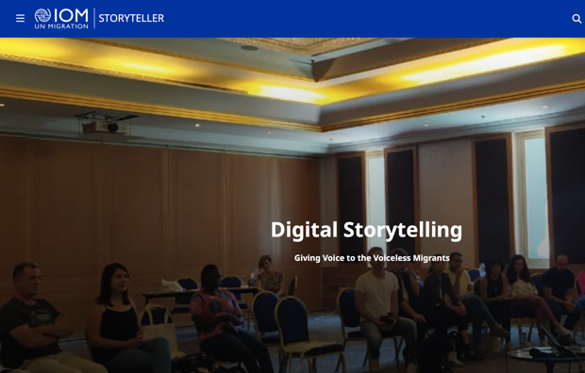
Die Stimme junger Roma – Veränderung beginnt bei uns!
Digitale Werkzeuge – von Smartphones über Bearbeitungssoftware bis hin zu Social-Media-Plattformen – machen es Gemeinschaften leichter denn je, sich der Welt Gehör zu verschaffen.
Kombinieren Sie diese Werkzeuge mit Schulungen, Mentoring und ethischer Begleitung. So erschließen Sie neue Formen des bürgerschaftlichen Engagements und des gesellschaftlichen Wandels.
Ein Beispiel:
Die Stimme junger Roma – Veränderung beginnt bei uns!
Klicken Sie hier, um es anzuzeigen.

Slide 52

Bewerte das Engagement, den Einfluss auf die Politik und die Reaktionen des Publikums.
Stellen Sie fest, ob Initiativen zum digitalen Storytelling wirken. Messen Sie die Reichweite, das Engagement der Zielgruppe und konkrete politische Veränderungen, die digitale Kampagnen bewirken.
Schwerpunktbereich 4
Wirkungsmessung

Slide 53
Messung der Wirkung von digitalem Storytelling
Digitale Geschichten können nur dann echten Wandel bringen, wenn sie mehr als nur spannende Erzählungen sind. Sie müssen messbar sein. Prüfen Sie deshalb die Wirkung Ihrer Storytelling-Projekte. So erkennen Sie, was wirkt, und können Ihre Pläne verbessern. Zeigen Sie Geldgebern, Interessengruppen und Gemeinschaften, dass Ihre Arbeit konkrete Ergebnisse bringt.
Messen Sie die Wirkung mit qualitativen und quantitativen Methoden.

Slide 54
Schlüsselkennzahlen
Reichweite und Interaktion: Kennzahlen wie Aufrufe,
Teilen, Kommentare und Klickraten zeigen, wie weit sich eine Geschichte verbreitet und wie Menschen damit interagieren.
Stimmungsanalyse und Diskursverschiebungen: Beobachten Sie öffentliche Diskussionen, die Medienberichterstattung und die Stimmung in den Kommentaren. So erkennen Sie, ob die Geschichte Einstellungen beeinflusst oder Erzählungen verändert.
Hole Feedback aus der Community ein. Sprich mit den Menschen, die in der Kampagne vorkommen oder die sie betrifft. So bleibt das Storytelling ethisch und respektvoll und passt zu den Zielen der Community.
Politischer Einfluss und struktureller Wandel: Anzeichen für legislative Debatten, institutionelle Reformen oder neue Mittelzuweisungen im Zusammenhang mit den Kampagnenbemühungen zeugen von einer tiefergehenden, systemischen Wirkung.

Slide 55

Thema 4
Kulturerhaltung im digitalen Zeitalter: Schutz des Kulturerbes und der Stimmen indigener Völker

Slide 56

KI, VR und Online-Plattformen zur Dokumentation kultureller Traditionen
Neue Technologien wie künstliche Intelligenz, virtuelle Realität und digitale Archive spielen eine entscheidende Rolle bei der Bewahrung des Kulturerbes. Diese Werkzeuge ermöglichen es Gemeinschaften, ihre Traditionen auf innovative Weise zu dokumentieren und zu teilen.
Schwerpunktbereich 1
Digitale Werkzeuge für das Kulturerbe

Slide 57
Digitale Werkzeuge zur Bewahrung des kulturellen Erbes
Digitale Innovationen verändern die Art und Weise, wie wir unser kulturelles Erbe bewahren und damit umgehen. Werkzeuge wie KI, virtuelle Realität (VR) und Online-Plattformen ermöglichen es Gemeinschaften und Lehrenden, Traditionen zu dokumentieren und zu teilen – und zwar mit größerem Zugang und größerer Tiefe. Sie tragen zum Schutz des immateriellen Kulturerbes bei – wie mündlich überlieferte Geschichten, Rituale und Sprachen – und bieten gleichzeitig immersive Möglichkeiten, eine Verbindung zur Vergangenheit herzustellen.
KI kann vom Aussterben bedrohte Sprachen wiederbeleben, Dokumente restaurieren und vergessene Geschichten ans Licht bringen. VR ermöglicht die Erkundung historischer Stätten und Ereignisse von jedem Ort aus und verleiht dem Erlebnis emotionale und sinnliche Tiefe. Digitale Archive bündeln Materialien und geben Gemeinschaften mehr Kontrolle darüber, wie ihr Kulturerbe weitergegeben wird.
Diese Technologien machen Kultur interaktiver und inklusiver. Sie fördern Bildung, Wissensaustausch und interkulturellen Dialog. Digitales Storytelling baut eine lebendige Brücke zwischen den Generationen. Es ehrt die Vergangenheit und gestaltet die Zukunft.

Slide 58
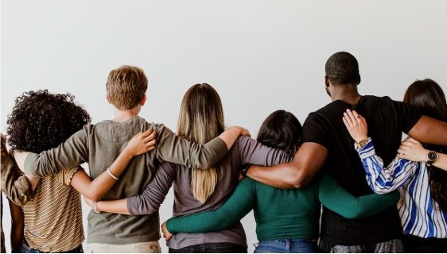
Gewährleisten Sie eine respektvolle und von den Gemeinschaften selbst geleitete Darstellung.
Gestalte kulturelles Storytelling gemeinsam mit den Gemeinschaften, die es zeigt. So stellst du sicher, dass Traditionen und Geschichte genau und respektvoll festgehalten werden. Außenstehende haben kulturelle Erzählungen lange geprägt. Das führte oft zu Falschdarstellungen, Aneignung oder dem Verlust der Selbstbestimmung der Gemeinschaften. Gib den Gemeinschaften die Kontrolle über ihre Erzählungen. So bewahrst du Kultur und stellst sie ethisch dar.
Schwerpunktbereich 2
Kulturelles Geschichtenerzählen

Slide 59
Befähigen Sie Gemeinschaften, ihre eigenen Geschichten zu erzählen
Kulturelles Geschichtenerzählen ist wichtig, um Identität, Erinnerung und Tradition zu bewahren. Es muss respektvoll sein und aus den Gemeinschaften selbst kommen. Außenstehende haben lange über indigene und marginalisierte Kulturen erzählt. Dadurch entstanden Verzerrungen und Auslassungen. Wahre Bewahrung beginnt, wenn Gemeinschaften ihre eigenen Geschichten mit ihrer eigenen Stimme erzählen.
Gemeinschaftsorientiertes Erzählen sorgt für Authentizität, schützt vor Falschdarstellungen und zeigt die gelebte Realität. Berücksichtigen Sie Sprache, Einwilligung, Kontext und generationsübergreifendes Wissen. So stärken Sie Identität, fördern Stolz und schaffen kulturelles Verständnis.
Digitale Werkzeuge können diesen Prozess bereichern – doch stellt die Eigenverantwortung der Geschichtenerzählenden in den Mittelpunkt, achtet auf lokales Wissen und geistiges Eigentum und priorisiert die gemeinsame Gestaltung vor bloßer Darstellung.

Slide 60

Umgang mit Barrierefreiheit, Eigentumsrechten und der digitalen Kluft
Digitale Bewahrung hat viele Vorteile, doch es gibt noch Probleme. Dazu gehören: Zugang für marginalisierte Gemeinschaften sichern, kulturelles geistiges Eigentum schützen und technische Hürden überwinden.
Schwerpunktbereich 3
Herausforderungen bei der digitalen Langzeitarchivierung

Slide 61
Gerechtigkeit, Teilhabe und Nachhaltigkeit im digitalen Kulturerbe
Digitale Werkzeuge haben die Erhaltung des kulturellen Erbes verändert, stellen aber auch neue Anforderungen. Ein fairer Zugang ist sehr wichtig, vor allem für Randgruppen. Diese Gruppen treffen auf Hürden wie schlechte Technik, Sprache oder hohe Kosten. Die digitale Kluft kann den Kreis der Menschen begrenzen, die von den Bemühungen profitieren.
Kulturelle Eigenverantwortung ist ein weiteres Anliegen. Bei der Digitalisierung von Traditionen und Geschichte stellen sich Fragen danach, wer die Kontrolle über diese Inhalte hat und wie sie genutzt werden. Ohne entsprechende Schutzmaßnahmen birgt die Digitalisierung die Gefahr der Ausbeutung und des Verlusts der Kontrolle durch die Gemeinschaft. Der Schutz geistiger Eigentumsrechte ist unerlässlich.
Digitale Archive stehen außerdem vor Nachhaltigkeitsproblemen. Veraltete Formate, Serverausfälle und Datenverluste bedrohen die Bestände, wenn niemand sie ordentlich verwaltet. Investiere deshalb fortlaufend und arbeite zusammen, um sowohl die Materialien als auch ihre kulturelle Bedeutung zu schützen.

Slide 62

Untersuchung europäischer Initiativen zum Schutz des Kulturerbes
Regierungen und Institutionen spielen eine Schlüsselrolle bei der Finanzierung und Unterstützung von Projekten zum digitalen Kulturerbe. So tragen sie dazu bei, dass die kulturelle Vielfalt in einer Zeit des raschen digitalen Wandels erhalten bleibt.
Schwerpunktbereich 4
Politische und institutionelle Unterstützung

Slide 63
Politik und Partnerschaften im digitalen Zeitalter
Europäische Regierungen und Institutionen wissen, wie wichtig es ist, das kulturelle Erbe im digitalen Wandel zu schützen. Gute Regeln, Geld und Zusammenarbeit sichern die Traditionen benachteiligter Gruppen im digitalen Raum.
Durch die Unterstützung digitaler Initiativen tragen Institutionen dazu bei, die Zugänglichkeit, ethische Integrität und Inklusivität der Erhaltung des Kulturerbes zu gewährleisten. Die Politik legt Standards für das Sammeln, Speichern und Teilen kultureller Inhalte fest und fördert gleichzeitig Innovationen durch Partnerschaften mit der Kreativ- und Technologiebranche.
Diese Initiativen machen Europas kulturellen Reichtum für ein vielfältiges Publikum zugänglich. Sie achten lokale Kontexte und fördern die Beteiligung der Gemeinschaft. Sie stärken den interkulturellen Dialog, unterstützen die Kreativwirtschaft und fördern Bildung und Tourismus, indem sie das Kulturerbe interaktiver gestalten.

